Slide 1





ROKEY BOOT CAMP
SPORTS
STACKING
창문 이용료 징수단
이상우 양준혁 김주원 류재준

Slide 2


CONTENTS
01
02
개요
팀 소개
핵심 아이디어
우리의 접근 방식
역할과 책임
핵심 아이디어 vs 비교군
03
04
데모 시연
코드&실험 리뷰
직접 시연
참고 영상
핵심 아이디어 코드 위주 소개
발생한 문제점과 해결한 방식

Slide 3



01
개요
핵심 아이디어
우리의 접근 방식

Slide 4




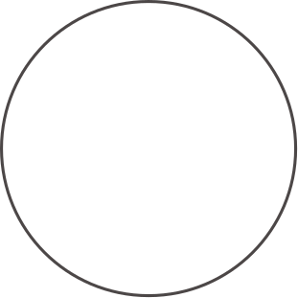


개요
01
핵심 아이디어
유연하게
컵 크기, 층 수가 늘어나도 적용할 수 있는 알고리즘
빠르게
한 번에
층 수와 줄 수를 구분하여 최적의 동선으로 이동
한 번에 모든 컵을 옮기는 방식으로 시간을 단축
Task 1.
Task 2.
Task 3.
한 번에
유연하게
빠르게
Task 4.
Task 5.
안정적으로
깔끔하게
안정적으로
깔끔하게
바닥면에 접촉하거나 컵을 쓰러트리지 않는 각도
SPORT STACKING에 필요한 기능들을 모듈화하고 정리

Slide 5



02
팀 소개
역할과 책임
핵심 아이디어 vs 비교군

Slide 6




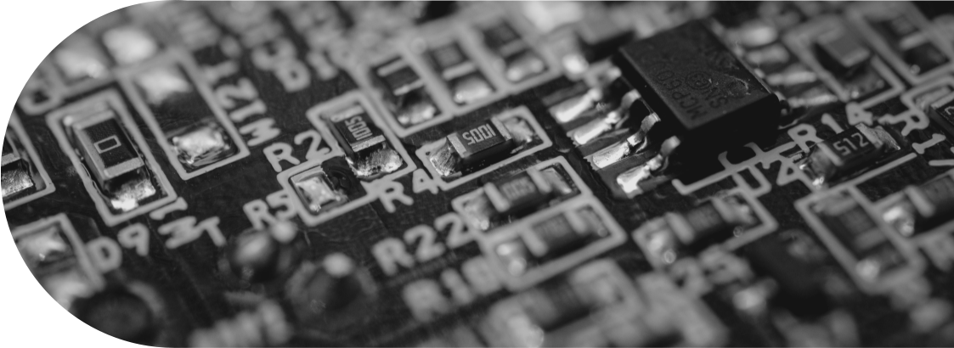


팀 소개
02
김주원 류재준
아이디어 구현
Key Word
제시된 아이디어를 구현한 후 비교
사선 방향 접근, All at Once
비교군 개발
양준혁 이상우
비교군 개발
Key Word
아이디어의 결과를 검증할 비교 대상 개발
수직 방향 접근, One-by-One
아이디어 구현

Slide 7
03
데모 시연
직접 시연
참고 영상

Slide 8


데모 시연
03
참고 영상
only around 39 sec.

Slide 9
04
코드&실험 리뷰
핵심 아이디어 코드 위주 소개
발생한 문제점과 해결한 방식

Slide 10







코드&실험 리뷰
04
한 번에
목표를 달성하기 위한 최적값 탐색
Key Word
Key Word
One-by-One
All at Once
수직 방향의 그리퍼
사선 방향의 그리퍼
안정적인 힘제어
빠른 속도
grip : 50mm, 40N
grip : 76mm, 8N

Slide 11
코드&실험 리뷰
04
한 번에
목표를 달성하기 위한 최적값 탐색
Key Word
All at Once
사선 방향의 그리퍼
빠른 속도
grip : 76mm, 8N

Slide 12
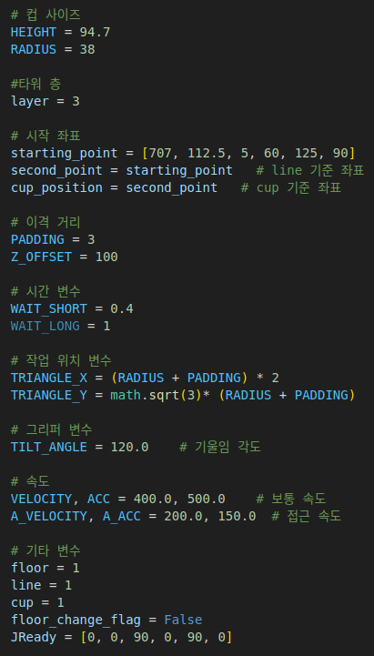

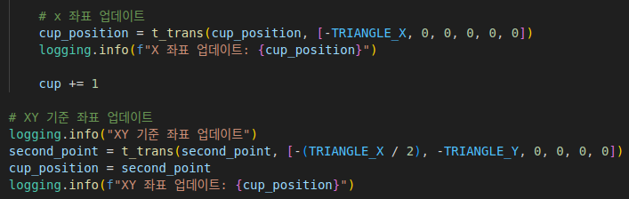
코드 리뷰
04
유연하게
목표와 규격에 따른 연산
KEY WORD
컵의 반지름(r) : 38mm
컵의 높이(h) : 95mm
여유 공간(padding) : 3mm
시작점(base) : [707, 112.5, 5]
목표 층 수(N) : 3
그 외 적재 방향(x-y), 뿔 형태(3, 4, 5, …)
KEY WORD
핵심 단어
핵심 단어
사진을 넣어도 좋습니다
* 추가사항을
입력해주세요
* 키워드에 대한 부가적인 설명을 입력해주세요

Slide 13
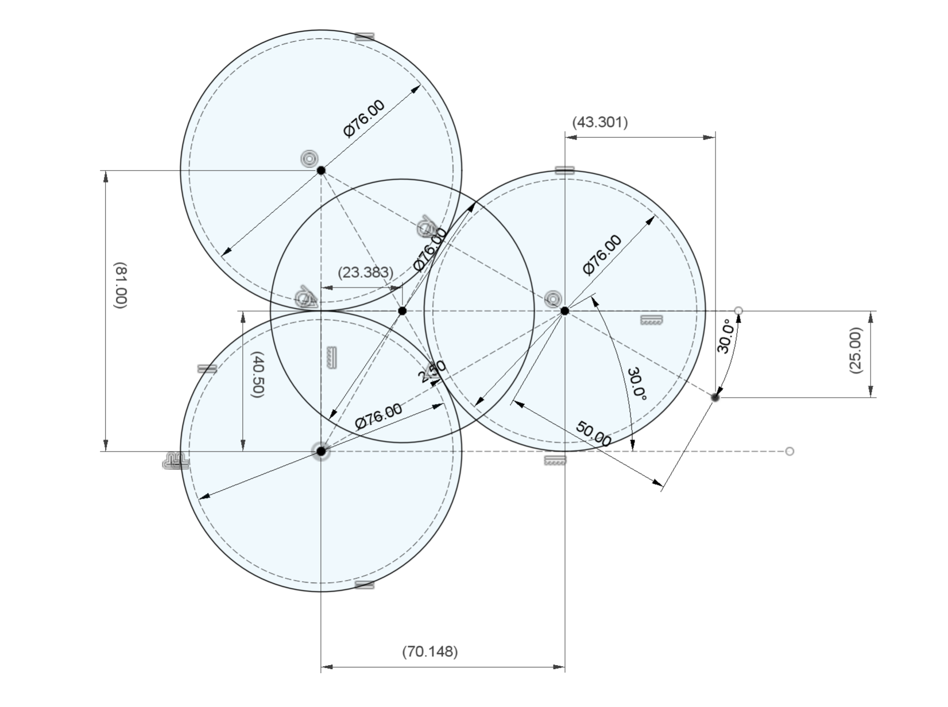
코드&실험 리뷰
04
유연하게
목표와 규격에 따른 연산
KEY WORD
컵의 반지름(r) : 38mm
컵의 높이(h) : 95mm
여유 공간(padding) : 6mm
시작점(base) : [707, 112.5, 5]
목표 층 수(N) : 3
그 외 적재 방향(x-y), 뿔 형태(3, 4, 5, …)
KEY WORD
핵심 단어
핵심 단어
사진을 넣어도 좋습니다
* 추가사항을
입력해주세요
* 키워드에 대한 부가적인 설명을 입력해주세요

Slide 14
코드&실험 리뷰
04
빠르게
좀 더 효율적인 동선
KEY WORD
KEY WORD
x축 이동 : 3 * sqrt(r + padding)
y축 이동 : 2 * (r + padding)
홀수 줄 : (line - 1) * x축 이동
짝수 줄 : -1 * (line - 1) * x축 이동
기준점 이동 : (layer - 2) * x축 이동/2 (layer - 2) * y축 이동 + y축 이동/2
핵심 단어
핵심 단어
사진을 넣어도 좋습니다
* 추가사항을
입력해주세요
* 키워드에 대한 부가적인 설명을 입력해주세요

Slide 15
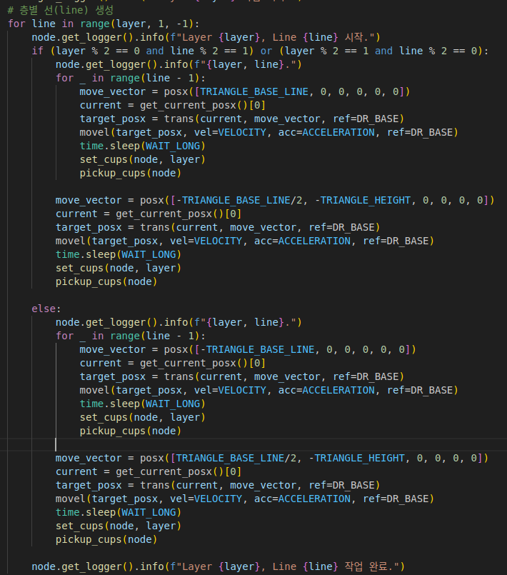
코드&실험 리뷰
04
빠르게
좀 더 효율적인 동선
KEY WORD
x축 이동 : 3 * sqrt(r + padding)
y축 이동 : 2 * (r + padding)
홀수 줄 : (line - 1) * x축 이동
짝수 줄 : -1 * (line - 1) * x축 이동
기준점 이동 : (layer - 2) * x축 이동/2 (layer - 2) * y축 이동 + y축 이동/2
핵심 단어
사진을 넣어도 좋습니다
* 키워드에 대한 부가적인 설명을 입력해주세요

Slide 16

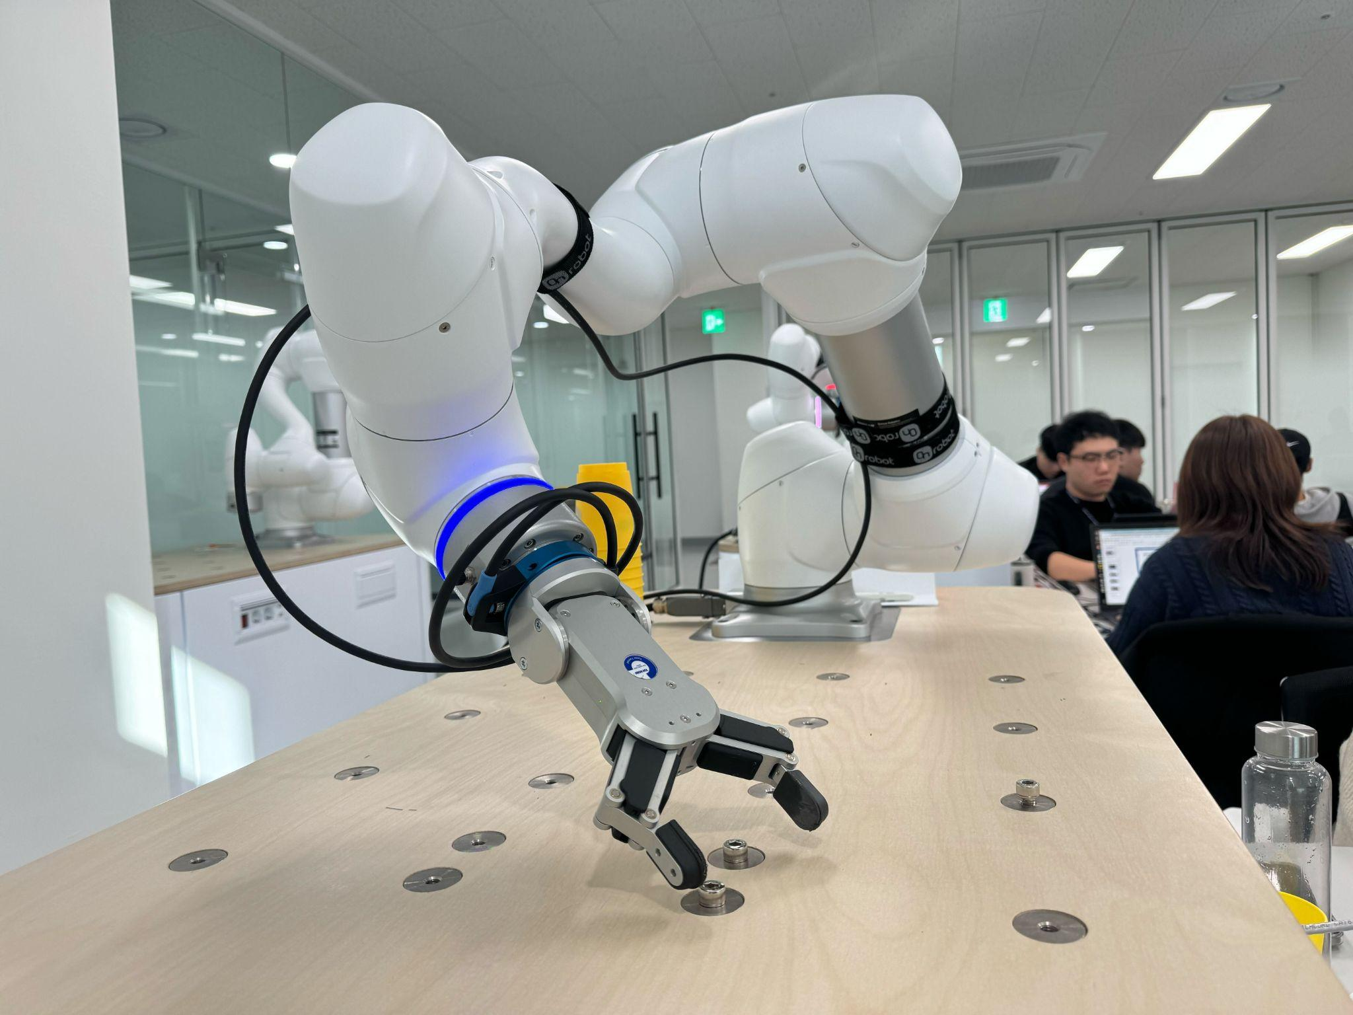

코드&실험 리뷰
04
안정적으로
바닥면과 컵 방향 고려

Slide 17

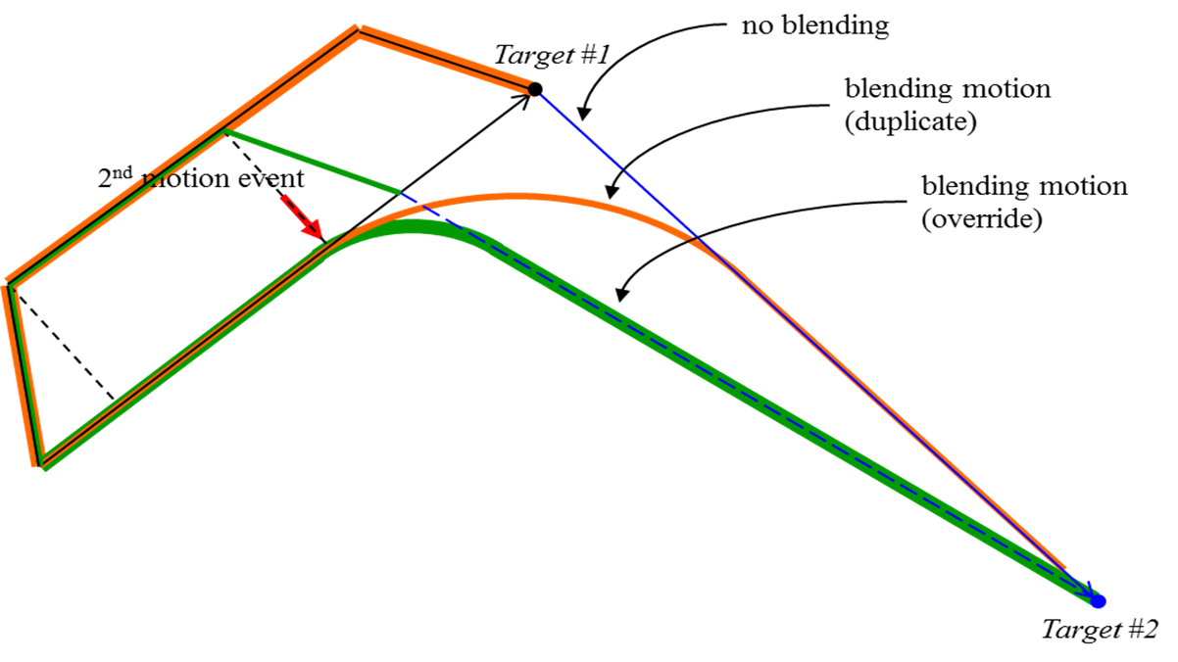

코드&실험 리뷰
04
문제점과 해결 방식
코딩과 실험 중 발생한 문제점과 솔루션
01
02
Force control release
release가 종료되지 않은 상태에서 다음 움직임이 주어지면 로봇이 작동을 정지함.
작업 동선 문제
ra = DR_MV_RA_DUPLICATE
이전에 주어진 움직임과 blending 할 수 있는 옵션
03
Gripper Setting
그리퍼의 I/O가 한정적이기 때문에 여러가지 그리퍼 세팅을 혼합하기 힘듦. 더 많은 단자가 주어진다면 더 향상된 작업이 가능

Slide 18









코드&실험 리뷰
04
비교 분석
One-by-One
All at Once
종이컵을 하나씩 집어서 옮기기 때문에 그리퍼 세팅을 미세하게 할 필요가 없음.
종이컵을 한 번에 옮기기 때문에 종이컵을 집는 위치, 힘, 그리퍼의 너비 등을 미세하게 조정해야 함.
상대적인 시간 소요가 크지만 정확하게 작업을 성공시킬 수 있음.
시간은 빠르지만 한 번에 옮기는 작업으로 인해 작업을 성공하지 못하는 경우도 발생함
하드웨어의 한계점이 보완될 경우 빠른 시간 내에 작업을 성공시킬 수 있음.

Slide 19



ROKEY BOOT CAMP
THANK
YOU
창문 이용료 징수단
이상우 양준혁 김주원 류재준

